Slide 1



Slide 2



Vision
ApplicationบนSmart Phone
บซึ่งบริการให้พื้นที่ในการแชร์เรื่องราวและรูปภาพ

Slide 3
Objective
สร้างเครือข่ายสังคมเพื่อให้ผู้คนแบ่งปันเรื่องราวดีๆ

Slide 4





Feature
Sync with FB
Manage Profile
Upload Photo
Add place
1
Show popular
Share to ..
Remind daily
System analyze

Slide 5

Feature
Comment
Chat
Privacy post
Follow pin

Slide 6
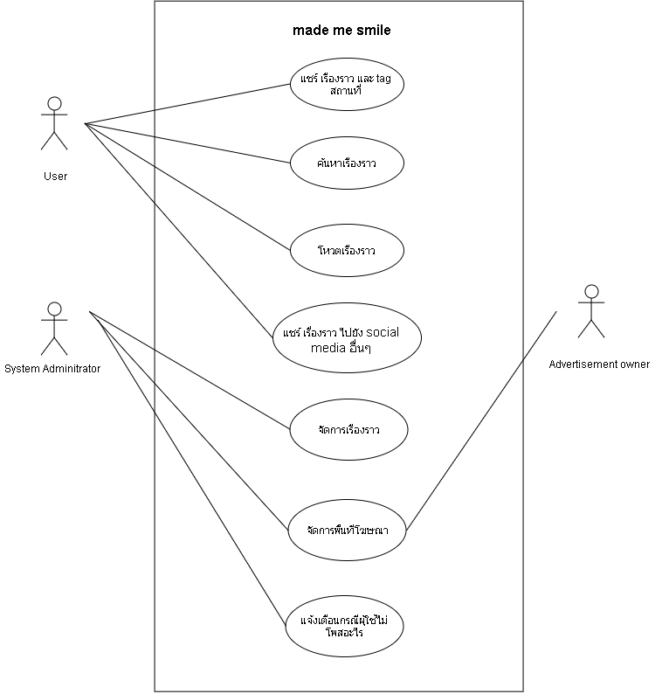
Use case diagram

Slide 7

Future Plan
1).มีพื้นที่ให้ผู้ใช้สามารถทำการอัพโหลดวิดีโอหรือไฟล์ต่างๆ
2).สามารถแปลภาษาได้ตามที่ผู้ใช้ต้องการ
3).มีเรื่องราวในสถานที่ที่น่าสนใจ เช่น เรื่องราวทางประวัติศาสตร์ การท่องเที่ยว หรือ เรื่องราวที่น่าสนใจ ในบริเวณสถานที่ที่ใกล้กับผู้ใช้ ผ่าน GPS

Slide 8
Made me Smile
Coming Soon..

